Slide 1
Titre du projet de fin d’études
Nom et prénom de l’étudiant

Slide 2
QUE VOULEZ-VOUS ÉTUDIER EXACTEMENT?
Prévalence et facteurs de risque
de complications périopératoires
chez les patients adultes
atteints de diabète de type 2
subissant une chirurgie élective
dans les hôpitaux publics de Casablanca

Slide 3
Rationale et pertinence
des points clés

Slide 4
Pourquoi ce sujet est-il important?
Prévalence élevée et croissante du diabète sucré au Maroc
Risque accru de pathologies chirurgicales chez les patients diabétiques
Risque élevé d'anesthésie chez les patients diabétiques
Le sujet a rarement été étudié au Maroc
Applicabilité des résultats
Pertinence du sujet pour la santé publique au Maroc

Slide 5
Prévalence élevée et croissante du diabète sucré au Maroc
10% des Marocains seraient atteints de diabète sucré
1,5 million de personnes atteintes de diabète sucré au Maroc
En chiffres absolus, le Maroc se classe au quatrième rang des pays du Moyen-Orient et d'Afrique du Nord
La prévalence augmente en raison de la prévalence accrue des principaux facteurs de risque

Slide 6
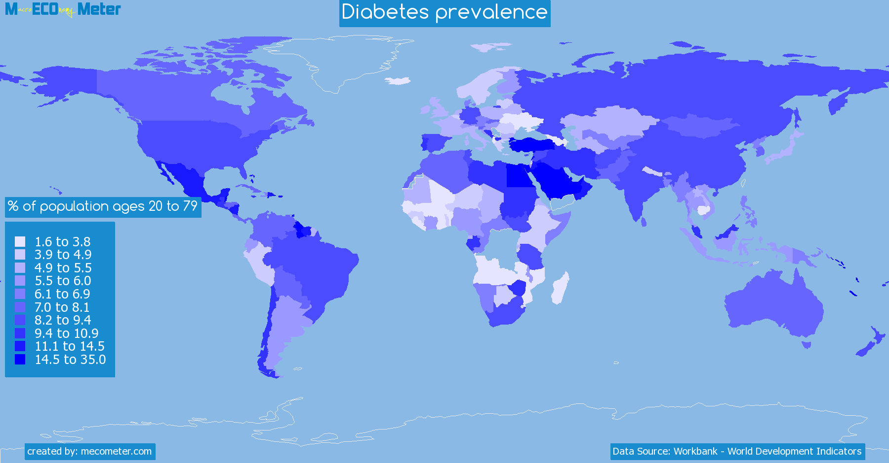
7.0 – 8.1%

Slide 7
Prévalence du diabète sucré au Moyen-Orient et en Afrique du Nord

Slide 8
Pathologies chirurgicales chez les patients diabétiques
Pathologies liées aux complications du diabète sucré
  les reins (néphropathie)
  les yeux (rétinopathie)
  le système neurologique (neuropathie)
  le cœur (infarctus)
  les vaisseaux sanguins (Accident vasculaire cérébral)

Slide 9
Pathologies chirurgicales chez les patients diabétiques
Pathologies liées aux facteurs de risque du diabète sucré
  Obésité (multiple)
  Inactivité physique (complication ostéoarticulaire)
  Fumer (cancer)

Slide 10
Risque élevé d'anesthésie du patient diabétique
Risques posé par le malade
Risques posé par le traitement
Macro-angiopathie
Micro-angiopathie
Complications métaboliques
Autres complications
  Les sulfamides hypoglycémiants
  Les biguanides
  Les glinides
  Inhibiteurs de l'alpha glucosides

Slide 11
Risque élevé d'anesthésie du patient diabétique
Risques posé par l’anesthésie
Risques posé par la chirurgie
Intubation difficile
Inhalation à l’intubation et à l’extubation
Masque l’hypoglycémie +++
Risque d’instabilité hémodynamique
Nausées vomissement post opératoire
Augmentation du stress chirurgicale +++
  Stress lié à la chirurgie (hyperglycémie).
  Durée et position
  Risque hémorragique
  Risque infectieux, thromboembolique
  Le caractère urgent
  Ira post opératoire
  Douleur post opératoire

Slide 12
Méthodologie de recherche

Slide 13
Conception de l'étude
Étude rétrospective
Révision des dossiers anesthésiques et chirurgicaux
De toutes les chirurgies non urgentes
Dans quatre hôpitaux sélectionnés
Au cours d'une année complète

Slide 14
Définition opérationnelle des variables
Définition du Diabète de type 2
  une glycémie supérieure à 1,26 g/l (7,0 mmol/l) après un jeûne de 8 heures et vérifiée à deux reprises ;
  ou une glycémie (sur plasma veineux) supérieure ou égale à 2 g/l (11,1 mmol/l) 2 heures après une charge orale de 75 g de glucose1
Définition de chirurgie élective :
  La chirurgie élective est une chirurgie programmée à l'avance car elle ne comporte pas d'urgence médicale.
  La chirurgie élective est une chirurgie faite " à froid ", du fait de son caractère non urgent.

Slide 15
QUE VOULEZ-VOUS ÉTUDIER EXACTEMENT?
Prévalence et facteurs de risque
de complications périopératoires
chez les patients adultes
atteints de diabète de type 2
subissant une chirurgie élective
dans les hôpitaux publics de Casablanca

Slide 16
Définition opérationnelle des variables
Complications de l’anesthésie
  L’hypoxie
  L’ischémie myocardique et l’infarctus du myocarde (IDM)
  L’insuffisance cardiaque
  Les troubles du rythme
  L’hypotension artérielle (hypoTA)
  Intubation difficile
  Inhalation à l’intubation et à l’extubation
  Masque l’hypoglycémie
  Nausées vomissement post opératoire

Slide 17
Facteurs de risque
Variables démographiques
Variables liées à l'état de santé
Variables liées au diabète sucré
Variables liées à la chirurgie
Variables liées à l'anesthésie

Slide 18
Traitement et analyse des données
Codification des données
Saisie et validation des données
Analyse exploratoire et descriptive des données
Catégorisation des variables
Estimation de l'incidence des complications
Analyse univariée
Analyse multivariée

Slide 19
Calendrier d'exécution du projet (18 semaines)
Autorisation (2 semaines)
Collecte de données (4 semaines)
L'analyse des données (1 semaine)
Production et validation des résultats (1 semaine)
Présentation et discussion des résultats avec les parties prenantes (1 semaine)
Rédaction du premier projet d'articles (3 semaines)
Validation et amélioration des articles (2 semaines)
Production des articles finaux (2 semaines)
Préparation du soutenance du projet de fin d'études (2 semaines)

Slide 20
Résultats

Slide 21
Résultats

Slide 22
Résultats

Slide 23

Résultats

Slide 24
discussion
Limites de l'étude
  Limite 1
  Limite 2
  Limite
Portée de la généralisation et de l'application Limites de l'étude
  Point 1
  Point 2

Slide 25
discussion
Discussion du résultat principal 1
  Point 1
  Point 2
Discussion du résultat principal 2
  Point 1
  Point 2

Slide 26
discussion
Discussion du résultat principal 3
  Point 1
  Point 2
Discussion du résultat principal 4
  Point 1
  Point 2

Slide 27
Conclusions
Conclusion 1
Conclusion 2
Conclusion 3

Slide 28
Et alors ?
Qu'est-ce que l'étude a ajouté au corpus de connaissances du domaine

